Slide 1
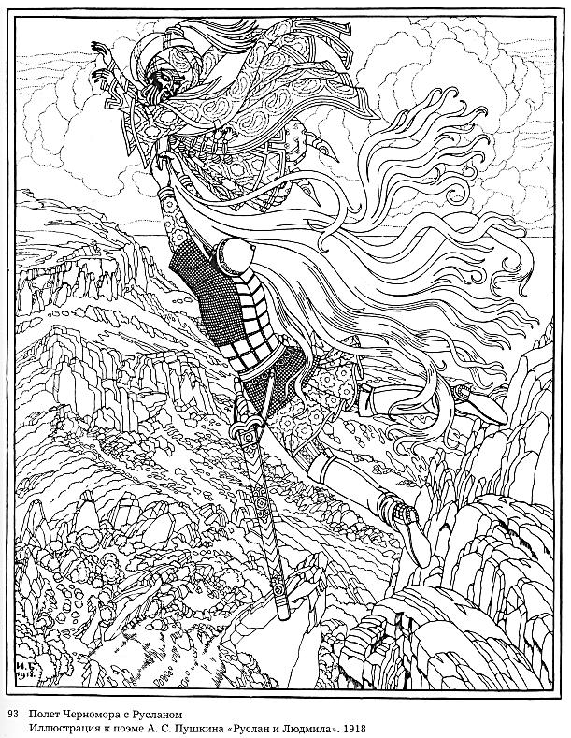
Движение тела под
действием силы тяжести
И тот (Черномор) взвился под облака;
На миг исчез — и свысока
Шумя, летит на князя снова.
Проворный витязь отлетел
И в снег с размаха рокового
Колдун упал — да там и сел...
А. С. Пушкин

Slide 2
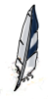
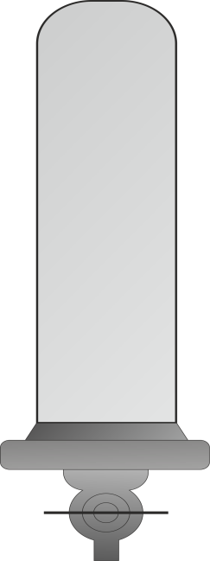
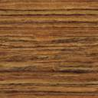

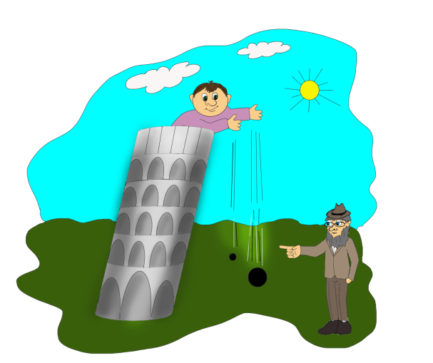
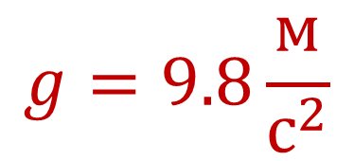
Свободное падение — это движение тела только под действием силы тяжести.
В данном месте Земли все тела, независимо от их массы и других физических характеристик совершают свободное падение с одинаковым ускорением — ускорением свободного падения.
$$g=9.8\frac{м}{с^{2}}$$

Slide 3
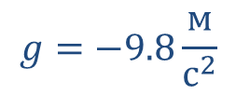

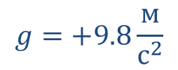
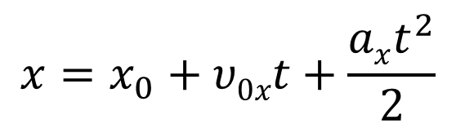
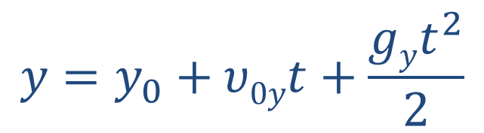


$$υ=υ0x+axt$$
y
$$ax=gx$$
$$g=−9.8\frac{м}{с^{2}}$$
$$υ=υ0y+gyt$$
$$x=x_{0}+υ0xt+\frac{axt^{2}}{2}$$
0
x
0
x
$$g=+9.8\frac{м}{с^{2}}$$
$$y=y_{0}+υ0yt+\frac{gyt^{2}}{2}$$
y

Slide 4
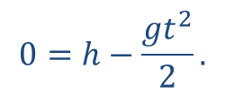
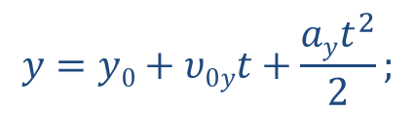
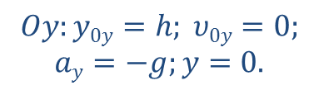
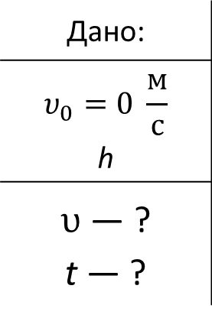




Свободное падения тел по прямолинейной траектории
Задача 1. Тело свободно падает без начальной скорости с высоты h над поверх-ностью Земли. Определите время движения и скорость тела в последний момент движения.
Дано:
$$υ_{0}=0 \frac{м}{с}$$ h
$υ$ — ? t — ?
Решение:
y
$$y=y0+υ0yt+\frac{ayt^{2}}{2};$$
$$\vec{υ}0=\vec{0}$$
$$υy=υ0y+ayt.$$
$$\vec{g}$$
h
$$Oy:y0y=h; υ0y=0;$$
$$ay=−g;y=0.$$
$$\vec{υ}$$
0
Уравнение движения:
x
$$0=h−\frac{gt^{2}}{2}.$$

Slide 5

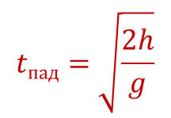


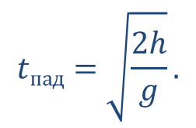
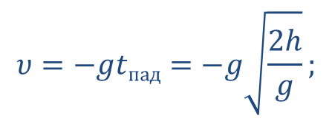



$$tпад=\sqrt{\frac{2h}{g}}.$$
$$υ=−gtпад=−g\sqrt{\frac{2h}{g}};$$
y
$$\vec{υ}0=\vec{0}$$
$$\vec{g}$$
$$υкон=−\sqrt{2gh}.$$
h
$$\vec{υ}$$
0
x
$$tпад=\sqrt{\frac{2h}{g}}$$
Ответ:
$$υ=−\sqrt{2gh};$$

Slide 6
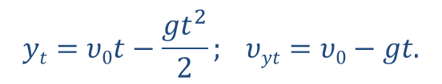

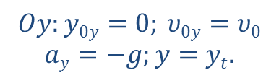
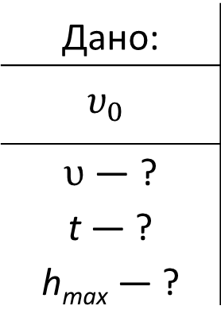
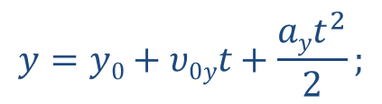



Задача 2. Мяч бросили вверх с начальной скоростью υ₀ направленной вертикально вверх. Определите время всего движения; скорость в последний момент движения; максимальную высоту подъема тела?
Дано:
$$υ_{0}$$
$υ$ — ? t — ? h_{max} — ?
Решение:
y
$$y=y0+υ0yt+\frac{ayt^{2}}{2};$$
$$\vec{υ}=\vec{0}$$
$$υ=υ0+at.$$
$$\vec{g}$$
h_{max}
$$Oy:y0y=0; υ0y=υ0$$
$$ay=−g;y=yt.$$
$$\vec{υ}0$$
Уравнение движения:
0
x
$$yt=υ0t−\frac{gt^{2}}{2}; υyt=υ0−gt.$$

Slide 7
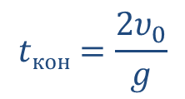


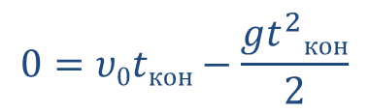


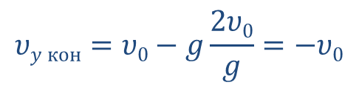
$$0=υ0tкон−\frac{gt^{2}кон}{2}$$
$$tкон=\frac{2υ_{0}}{g}$$
$$t0=0;$$
Начальный
момент времени
Конечный
момент времени
Скорость тела в последний момент движения:
y
$$\vec{υ}=\vec{0}$$
$$υy кон=υ0−g\frac{2υ0}{g}=−υ0$$
h_{max}
$$\vec{g}$$
С какой бы скоростью мы не бросили мяч вертикально вверх с такой же скоростью он вернется обратно.
$$\vec{υ}0$$
0
x

Slide 8

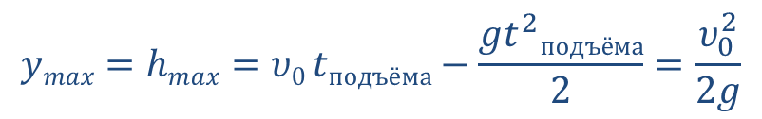

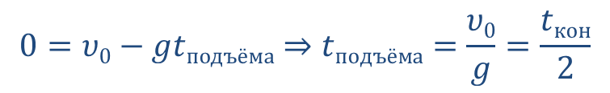



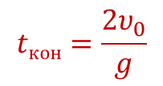
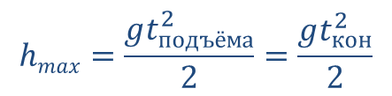
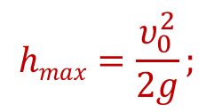
y
Время подъема на максимальную высоту:
$$\vec{υ}=\vec{0}$$
$$0=υ0−gtподъёма⇒tподъёма=\frac{υ0}{g}=\frac{tкон}{2}$$
$$υ=υ0−gt$$
h_{max}
$$\vec{g}$$
Максимальная высота,
на которую поднялся мяч:
$$\vec{υ}0$$
0
$$ymax=hmax=υ0 tподъёма−\frac{gt^{2}подъёма}{2}=\frac{υ_{0}^{2}}{2g}$$
x
$$hmax=\frac{gt_{подъёма}^{2}}{2}=\frac{gt_{кон}^{2}}{2}$$
$$hmax=\frac{υ_{0}^{2}}{2g};$$
$$tкон=\frac{2υ_{0}}{g}$$
Ответ:
$$υкон=−υ0;$$

